Slide 1


SẢN XUẤT ĐIỆN THOẠI
BÀI GIẢNG HUẤN LUYỆN AN TOÀN LAO ĐỘNG
BẢN QUYỀN THUỘC AN TOÀN NAM VIỆT

Slide 2
Một số vụ tai nạn trong nhà máy sản xuất điện thoại
Trong thế giới công nghiệp hiện đại, những nhà máy sản xuất điện thoại thông minh thường xuyên đối mặt với những rủi ro nghiêm trọng liên quan đến tai nạn lao động:
  Áp Lực Sản Xuất và Thiếu An Toàn Lao Động
  Quản lý Chất Lượng và Nguy Cơ Nghề Nghiệp
  Hệ Thống An Toàn và Cải Thiện Điều Kiện Lao Động

Slide 3
Tóm tắt bài học
1. An toàn vệ sinh lao động đối với nhân viên vận hành máy sản xuất linh kiện điện thoại
2. An toàn vệ sinh lao động đối với nhân viên vận hành máy lắp ráp linh kiện điện thoại để tạo thành điện thoại hoàn chỉnh
3. An toàn vệ sinh lao động đối với nhân viên kiểm tra chất lượng điện thoại thông minh thành phẩm

Slide 4
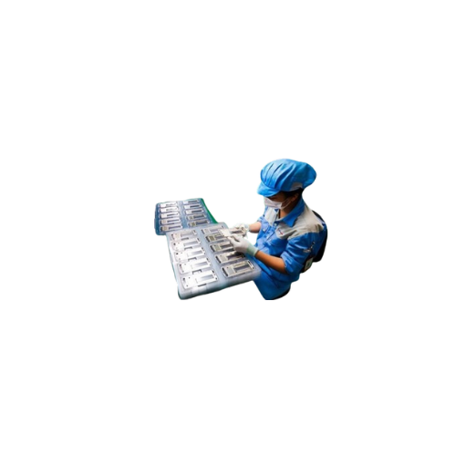
Vận hành máy sản xuất linh kiện điện thoại
1. Đặc điểm công việc vận hành máy sản xuất linh kiện điện thoại
Vận hành máy sản xuất linh kiện điện thoại là một quá trình phức tạp đòi hỏi sự chuyên nghiệp và kỹ năng cao. Công việc này bao gồm nhiều đặc điểm quan trọng đảm bảo quá trình sản xuất diễn ra suôn sẻ và hiệu quả.
Trước hết, người vận hành máy cần có kiến thức sâu rộng về các linh kiện điện tử và quy trình sản xuất. Điều này bao gồm việc hiểu rõ về cách hoạt động của các thành phần điện tử cũng như quy trình lắp ráp và kiểm tra chất lượng.

Slide 5
Vận hành máy sản xuất linh kiện điện thoại
2. Các dạng tai nạn trong quá trình vận hành máy sản xuất linh kiện điện thoại
Trong quá trình vận hành máy sản xuất linh kiện điện thoại, tai nạn có thể xảy ra do nhiều nguyên nhân khác nhau. Một trong những dạng tai nạn phổ biến là va chạm giữa các thành phần máy, gây hỏng hóc và làm suy giảm hiệu suất máy.
Đối mặt với áp lực thời gian, nhân viên cũng có thể mắc phải tai nạn do thiếu cảnh báo và sự chú ý, dẫn đến sự cố nghiêm trọng.

Slide 6
Vận hành máy sản xuất linh kiện điện thoại
3. Nguyên nhân gây ra tai nạn khi vận hành máy sản xuất linh kiện điện thoại
Nguyên nhân gây ra tai nạn khi vận hành máy sản xuất linh kiện điện thoại là một vấn đề quan trọng cần được đánh giá và giải quyết một cách cẩn thận. Một trong những nguyên nhân chính là thiếu đào tạo chuyên sâu cho nhân viên vận hành máy.
Sự hiểu biết hạn chế về quy trình và kỹ thuật có thể dẫn đến quyết định không đúng, gây ra sự cố và tai nạn.

Slide 7
Vận hành máy sản xuất linh kiện điện thoại
4. Biện pháp phòng tránh tai nạn khi vận hành máy sản xuất linh kiện điện thoại
Để phòng tránh tai nạn khi vận hành máy sản xuất linh kiện điện thoại, việc thực hiện các biện pháp an toàn là quan trọng.
Trước hết, nhân viên cần được đào tạo kỹ thuật và an toàn đầy đủ để hiểu rõ về quy trình sản xuất và biết cách xử lý các tình huống khẩn cấp.

Slide 8
Vận hành máy sản xuất linh kiện điện thoại
5. Quy định an toàn lao động khi vận hành máy sản xuất linh kiện điện thoại
Quy định an toàn lao động khi vận hành máy sản xuất linh kiện điện thoại đóng vai trò quan trọng trong việc đảm bảo môi trường làm việc an toàn và giảm thiểu nguy cơ tai nạn.
Nhân viên cần được đào tạo đầy đủ về các quy tắc an toàn cụ thể áp dụng trong quá trình vận hành máy.

Slide 9
Vận hành máy sản xuất linh kiện điện thoại
6. Xử lý tình huống tai nạn khẩn cấp khi vận hành máy sản xuất linh kiện điện thoại
Xử lý tình huống tai nạn khẩn cấp khi vận hành máy sản xuất linh kiện điện thoại đòi hỏi sự nhanh nhẹn và chuẩn bị từ phía nhân viên.
Trong trường hợp xảy ra tai nạn, việc đầu tiên là báo cáo ngay lập tức cho người quản lý và nhóm cứu thương. Sự thông tin chính xác và nhanh chóng giúp tối ưu hóa thời gian phản ứng.

Slide 10
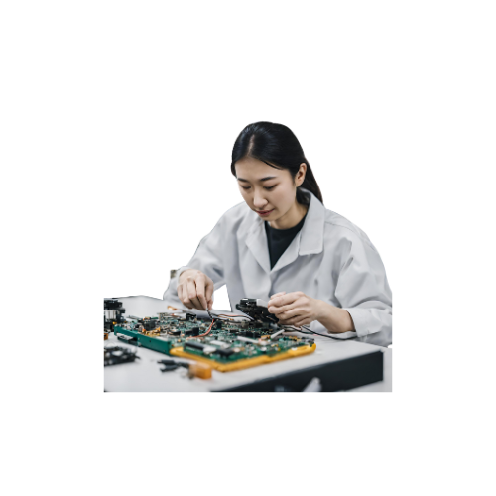
Vận hành máy lắp ráp linh kiện điện thoại
1. Đặc điểm công việc vận hành máy lắp ráp linh kiện điện thoại để tạo thành điện thoại hoàn chỉnh:
Quy trình vận hành máy lắp ráp linh kiện điện thoại để tạo thành một chiếc điện thoại hoàn chỉnh đòi hỏi sự chính xác và hiệu suất cao từ người làm việc.
Công việc này bao gồm nhiều bước quan trọng, bắt đầu từ kiểm tra chất lượng linh kiện và kết thúc khi sản phẩm hoàn thành.

Slide 11
Vận hành máy lắp ráp linh kiện điện thoại
2. Các dạng tai nạn trong quá trình vận hành máy lắp ráp linh kiện điện thoại để tạo thành điện thoại hoàn chỉnh:
Trong quá trình vận hành máy lắp ráp linh kiện điện thoại, có nhiều rủi ro và dạng tai nạn mà nhân viên cần phải đối mặt. Một số vấn đề phổ biến bao gồm việc lắp sai linh kiện, gây ra sự cố chất lượng và hiệu suất của sản phẩm.
Một trong những tai nạn thường gặp là lắp linh kiện vào vị trí không đúng, dẫn đến sự cố chức năng và khả năng hoạt động của điện thoại. Điều này có thể xảy ra khi quá trình đào tạo không đầy đủ hoặc do sự thiếu chú ý của nhân viên trong quá trình làm việc.

Slide 12
Vận hành máy lắp ráp linh kiện điện thoại
3. Nguyên nhân gây ra tai nạn khi vận hành máy lắp ráp linh kiện điện thoại để tạo thành điện thoại hoàn chỉnh:
Các tai nạn trong quá trình vận hành máy lắp ráp linh kiện điện thoại có thể xuất phát từ nhiều nguyên nhân khác nhau. Một trong những yếu tố chính là sự thiếu sót trong quá trình đào tạo nhân viên.
Khi nhân viên không được đào tạo đầy đủ về kỹ thuật và quy trình làm việc, họ có thể lắp linh kiện vào vị trí không đúng, dẫn đến lỗi chức năng và chất lượng cuối cùng của sản phẩm.

Slide 13
Vận hành máy lắp ráp linh kiện điện thoại
4. Biện pháp phòng tránh tai nạn khi vận hành máy lắp ráp linh kiện điện thoại để tạo thành điện thoại hoàn chỉnh:
Để giảm thiểu nguy cơ tai nạn khi vận hành máy lắp ráp linh kiện điện thoại và đảm bảo an toàn lao động, việc thực hiện các biện pháp phòng tránh là hết sức quan trọng.
Trước hết, việc huấn luyện an toàn lao động cho nhân viên là bước cơ bản. Nhân viên cần được đào tạo về kỹ thuật làm việc an toàn, sử dụng đúng các thiết bị bảo hộ, và nhận biết nguy cơ tiềm ẩn trong quá trình vận hành máy.

Slide 14
Vận hành máy lắp ráp linh kiện điện thoại
5. Quy định an toàn lao động khi vận hành máy lắp ráp linh kiện điện thoại để tạo thành điện thoại hoàn chỉnh:
Quy định an toàn lao động khi vận hành máy lắp ráp linh kiện điện thoại đóng vai trò quan trọng trong việc bảo vệ nhân viên và đảm bảo quá trình sản xuất diễn ra một cách an toàn.
Trước hết, tất cả nhân viên tham gia vào quá trình vận hành máy cần được đào tạo đầy đủ về các quy tắc an toàn, bao gồm cách sử dụng thiết bị bảo hộ cá nhân.

Slide 15
Vận hành máy lắp ráp linh kiện điện thoại
6. Xử lý tình huống tai nạn khẩn cấp khi vận hành máy lắp ráp linh kiện điện thoại để tạo thành điện thoại hoàn chỉnh:
Trong trường hợp xảy ra tai nạn khẩn cấp khi vận hành máy lắp ráp linh kiện điện thoại, quy trình xử lý tình huống cần được thiết lập một cách chi tiết và hợp lý. Đầu tiên và quan trọng nhất, nhân viên cần được đào tạo về các biện pháp an toàn và kỹ thuật xử lý tình huống khẩn cấp.
Khi có tai nạn xảy ra, việc ngừng máy và ngừng tất cả các hoạt động ngay lập tức là quan trọng để đảm bảo an toàn cho tất cả nhân viên.

Slide 16
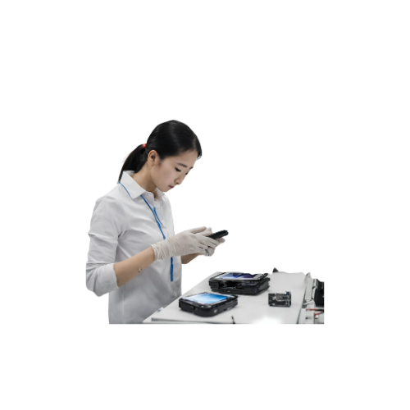
Kiểm tra chất lượng điện thoại thông minh thành phẩm
1. Đặc điểm công việc kiểm tra chất lượng điện thoại thông minh thành phẩm
Trong quá trình kiểm tra chất lượng điện thoại thông minh (smartphone) thành phẩm, các chuyên gia thực hiện nhiều công việc quan trọng để đảm bảo rằng sản phẩm đáp ứng được các tiêu chí cao cấp.
Một trong những đặc điểm quan trọng của công việc này là kiểm tra tính năng và hiệu suất của thiết bị. Các chuyên gia thường xuyên kiểm tra mọi khía cạnh của điện thoại, từ hiệu suất xử lý đến chất lượng âm thanh và hình ảnh.

Slide 17
Kiểm tra chất lượng điện thoại thông minh thành phẩm
2. Các dạng tai nạn trong quá trình kiểm tra chất lượng điện thoại thông minh thành phẩm
Trong quá trình kiểm tra chất lượng điện thoại thông minh (smartphone) thành phẩm, các dạng tai nạn có thể xảy ra đôi khi đe dọa quá trình sản xuất.
Một trong những vấn đề phổ biến là hỏng hóc vật liệu và linh kiện trong quá trình thử nghiệm. Điều này có thể xuất phát từ áp lực quá mạnh, nhiệt độ không ổn định hoặc quá trình thử nghiệm không được kiểm soát đúng cách.

Slide 18
Kiểm tra chất lượng điện thoại thông minh thành phẩm
3. Nguyên nhân gây ra tai nạn khi kiểm tra chất lượng điện thoại thông minh thành phẩm
Nguyên nhân gây ra tai nạn trong quá trình kiểm tra chất lượng điện thoại thông minh (smartphone) có thể bắt nguồn từ một số yếu tố đa dạng.
Thường xuyên, áp lực thời gian là một nguyên nhân quan trọng, khi các đợt sản xuất phải tuân theo lịch trình chặt chẽ. Điều này có thể dẫn đến việc thực hiện quá nhanh các bước kiểm tra mà không đảm bảo an toàn và chất lượng.

Slide 19
Kiểm tra chất lượng điện thoại thông minh thành phẩm
4. Biện pháp phòng tránh tai nạn khi kiểm tra chất lượng điện thoại thông minh thành phẩm
Để ngăn chặn tai nạn khi kiểm tra chất lượng điện thoại thông minh (smartphone) thành phẩm, các biện pháp phòng tránh đóng vai trò quan trọng trong quản lý an toàn và hiệu suất.
Đầu tiên, đào tạo nhân viên là chìa khóa quan trọng. Đảm bảo rằng tất cả nhân viên tham gia vào quá trình kiểm tra đều được đào tạo về an toàn, quy trình làm việc và nhận biết nguy cơ tiềm ẩn.

Slide 20
Kiểm tra chất lượng điện thoại thông minh thành phẩm
5. Quy định an toàn lao động khi kiểm tra chất lượng điện thoại thông minh thành phẩm
Quy định an toàn lao động khi kiểm tra chất lượng điện thoại thông minh (smartphone) là quan trọng để đảm bảo môi trường làm việc an toàn và lành mạnh cho nhân viên.
Các nhân viên tham gia kiểm tra phải được đào tạo về các biện pháp an toàn và sử dụng thiết bị bảo hộ cá nhân (BHCN) đầy đủ. Điều này bao gồm mũ bảo hiểm, kính bảo hộ, và áo chống tĩnh điện, giúp bảo vệ họ khỏi nguy cơ lỗi kỹ thuật và hóa chất.

Slide 21
Kiểm tra chất lượng điện thoại thông minh thành phẩm
6. Xử lý tình huống tai nạn khẩn cấp khi kiểm tra chất lượng điện thoại thông minh thành phẩm
Xử lý tình huống tai nạn khẩn cấp khi kiểm tra chất lượng điện thoại thông minh (smartphone) đòi hỏi một kế hoạch hành động chặt chẽ để đảm bảo an toàn và hiệu quả.
Trong trường hợp có tai nạn, việc đảm bảo sự an toàn của nhân viên là ưu tiên hàng đầu. Ngay lập tức, tất cả nhân viên phải được hướng dẫn rời khỏi khu vực nguy hiểm và di chuyển đến điểm hội tụ an toàn.

Slide 22
Cảm ơn các bạn đã theo dõi
Mọi thắc mắc về bài giảng xin liên hệ với chúng tôi theo thông tin bên dưới:
CÔNG TY TNHH HUẤN LUYỆN AN TOÀN VÀ QUAN TRẮC MÔI TRƯỜNG NAM VIỆT (AN TOÀN NAM VIỆT)
Địa chỉ: Lầu 2, số 655 Đường Điện Biên Phủ, Phường 25, Quận Bình Thạnh, Thành phố Hồ Chí Minh, Việt Nam
Hotline 0908.111.791
Website https://antoannamviet.com/
Email: Lienhe@antoannamviet.com

